Slide 1
МІНІСТЕРСТВО ОХОРОНИ ЗДОРОВ’Я УКРАЇНИ ОДЕСЬКИЙ НАЦІОНАЛЬНИЙ МЕДИЧНИЙ УНІВЕРСИТЕТ
Кафедра фізичної реабілітації, спортивної медицини, фізичного виховання
Тема 7. Лімфодренажний масаж обличчя. Показання та протипоказання до лімфодренажного масажу. Основні техніки лімфодренажного масажу. Поєднання з іншими процедурами. Вимоги до сеансу, курс масажу. Етапи проведення процедури лімфатичного дренажу
Підготувала: лікар ФРМ
Кіціс А.Г.

Slide 2
План практичкого заняття:
Лімфатичні судини і вузли голови і шиї
Лімфодренажний масаж обличчя.
Показання та протипоказання до лімфодренажного масажу.
Основні техніки лімфодренажного масажу.
Поєднання з іншими процедурами.
Вимоги до сеансу, курс масажу.
Етапи проведення процедури лімфатичного дренажу

Slide 3
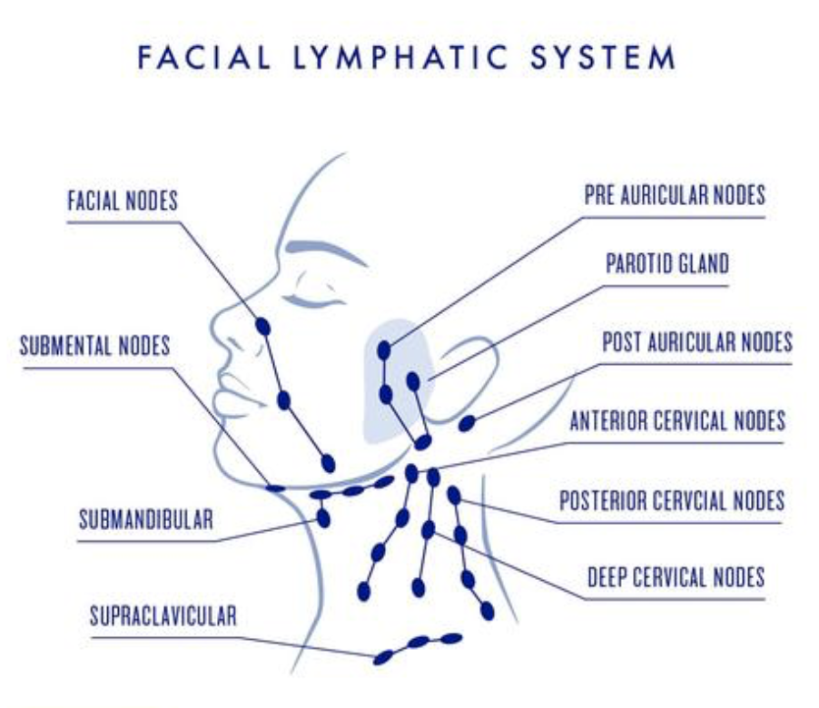

Slide 4
Лімфодренажний масаж обличчя – це лікувально-профілактична процедура, мета якої полягає у покращенні кровообігу, відтоку лімфи та міжклітинної рідини, внаслідок чого відбувається зменшення набряків на обличчі та у плечовому поясі, покращується еластичність шкіри та колір обличчя, запобігає появи та зменшує кількість мімічних зморшок.
Лімфодренажний масаж – відносно новий спосіб масажу, який з’явився у середині ХХ століття. Відкрив його французький доктор Паскаль Кош, який пробував різні методи для зняття набряків після операцій у своїх пацієнтів. Саме він розгадав взаємозв’язок лімфотоку і зовнішнього стану обличчя.
При застої лімфатичної рідини накопичуються токсини, які негативно впливають на здоров'я людини.
Лімфодренажний масаж обличчя допомагає відновити рух лімфи в мікроциркуляторному руслі, виводить токсини та продукти розпаду клітин із організму.
Звільнення від токсинів допомагає шкірі обличчя отримати більше кисню та поживних речовин.
Ця процедура є безпечною та ефективною.
Розрізняють ручний та апаратний лімфодренажний масаж обличчя.

Slide 5
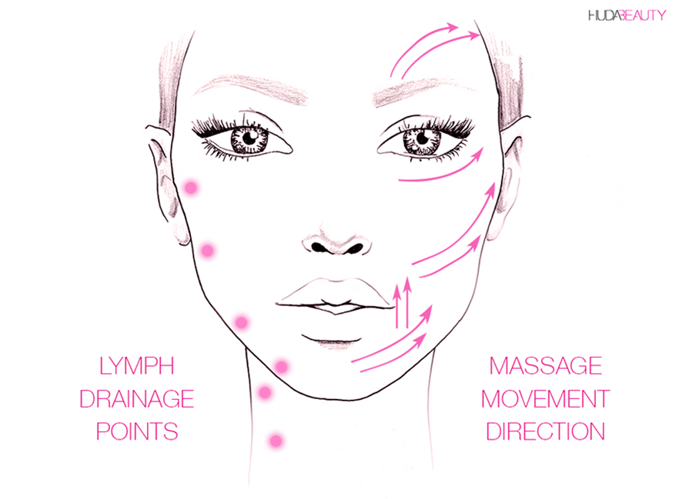
Процедура складається з 4 етапів:
очищення шкіри обличчя
нанесення засобу для масажу
масажування
зволоження

Slide 6
Техніки ручного лімфодренажного масажу включають використання кількох ритмічних рухів: пульсуючих погладжувань, поплескування та розтирання з різним ступенем натиску на шкіру обличчя, декольте та шию.
Масажні рухи виконуються вздовж лімфатичних судин, знизу вгору та у зворотному напрямку.
Умовою виконання цієї процедури є відмінне знання шляхів лімфотоку і місць розташування лімфатичних вузлів.

Slide 7
Показання до проведення
набряклість обличчя
чорні кола під очима
порушення овалу, птоз обличчя
синюшність та жовтушність шкіри
дрібні мімічні зморшки
схильність до набряків
порушення обмінних процесів у тканинах
купероз (масаж покращує венозний відтік)
головний біль, напруга
малорухливий спосіб життя, стреси, неправильне харчування
до та після проведення ін'єкційних, апаратних та інших процедур з омолодження обличчя
Лімфодренажний масаж обличчя ефективний при захворюваннях, для яких характерним є набряк обличчя, а також для запобігання набрякам під час вагітності, пубертатного та клімактеричного періодів.

Slide 8
Протипоказання до проведення
Шкірні висипання (алергія, акне, дерматит)
Шкірні відкриті рани
Опіки
Запалення лімфатичних вузлів
Герпес
Онкологія
Захворювання серцево-судинної системи (серцева недостатність, гіпертонія, варикоз, тромбофлебіт )
Хронічний бронхіт, астма

Slide 9
Лімфодренажний масаж обличчя допоможе:
позбутися набряклості
покращити колір обличчя
підвищити пружність шкіри обличчя та шиї
отримати більш еластичну, здорову та сяючу шкіру
зменшити зморшки та заломи шкіри
покращити кровообіг обличчя
прибрати мішки та синці під очима
уповільнити процес старіння шкіри
позбутися другого підборіддя
підняти куточки очей та бров
розгладити складки на шиї

Slide 10
Техніка ручного лімфодренажного масажу буває кількох видів: поверхнева, глибока та внутрішня.
Поверхневий лімфодренажний мас стимулює капіляри, які знаходяться в шкірі і «відповідають» за витрату та накопичення рідини.
Глибокий масаж - це вже вплив безпосередньо на лімфатичні судини, що стимулюють відтік рідини від внутрішніх органів.
Нарешті, внутрішній лімфодренажний масаж впливає безпосередньо на лімфовузли.

Slide 11
Область впливу: | Напрямок рухів:
Лице | Від центру до периферії: до завушних, підщелепних, підборідних лімфовузлів: від середини чола – до скронь. від перенісся по краю верхньої повіки до скронь. від скронь по краю нижньої повіки до внутрішніх куточків очей. від крил носа до скронь. від середини верхньої губи до мочки вуха. від куточків губ до мочки вуха. від середини підборіддя до завушної області.
Шия | Рухи проводяться зверху вниз, до надключичних і пахвових лімфовузлів. Обробка кожної зони обличчя (чоло, очі, ніс, щоки, підборіддя) закінчується рухами по краю шиї (щиподібної залози не торкаються) у напрямку до лімфовузлів.
Зона декольте | Рухи проводяться від центру до периферії та знизу вгору до пахвових та підключичних лімфовузлів.

Slide 12
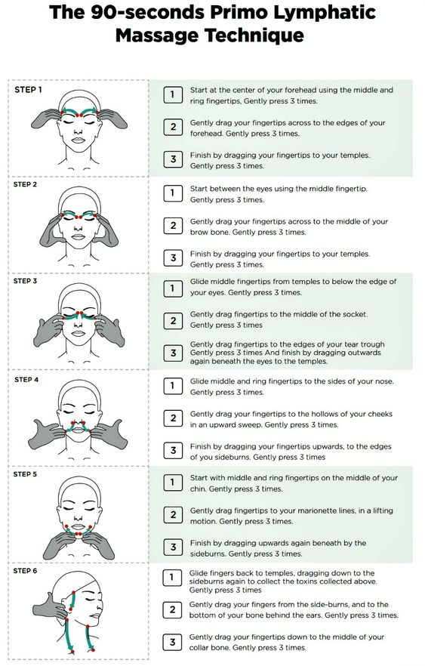

Slide 14
Поєднання косметичного масажу та інших процедур
1. Косметичні засоби.
Будь-який різновид ручного масажу, будь то класичний, міофасціальний або лімфодренажний, активізує процеси кровообігу та сприяє розкриттю шкірних пір. Це означає, що сприйнятливість шкіри до косметичних засобів відразу після процедури зростає. Ось чому перед нанесенням активних масок, сироваток та кремів рекомендується виконати масаж.
Ідеально, якщо масажна методика та косметичні засоби працюють в одному напрямку. Наприклад, пластичний масаж обличчя при зморшках та зниженому тургорі шкіри рекомендується закінчити нанесенням активної анти-ейдж сироватки та ліфтинг-маски поверх неї.
2. Апаратна косметологія.
Чергувати та поєднувати в одній програмі можна лімфодренажний масаж обличчя та міостимуляцію.
Ці процедури посилюють позитивні ефекти одне одного.

Slide 15
3.Ін'єкційне омолодження.
Курс косметичного масажу рекомендується проводити перед ін'єкціями ботоксу, гіалуронової кислоти та мезотерапевтичних коктейлів, щоб підготувати шкіру та м'язи до інвазивних процедур. Після мануального впливу тканини краще сприймають препарати і швидше гояться.
Виконувати масаж після ін'єкційного омолодження не рекомендується. Процедури прискорять обмін речовин та виведення препаратів, в результаті дія ін'єкцій закінчиться швидше, ніж хотілося.

Slide 16
Тривалість сеансу масажу 45 хвилин.
Тривалість курсу 10-15 сеансів, по 2-3 рази на тиждень.
Рекомендовано проходити не менше 2 повноцінних курсів на рік.

